Slide 1

探索历史中的伟大人物故事
爱国与信念的力量

Slide 2


01
爱国者壮丽篇章

Slide 3

历史长河中光辉名字
张海迪的坚韧与奉献
01
张海迪，面对命运的残酷挑战，不仅自学成才，还积极投身于社会公益事业，她的故事激励着无数人勇敢面对困难，展现了爱国情怀和坚定信念。
王建忠的极地探险精神
02
王建忠作为极地船长，在极端恶劣的环境中展现出非凡的勇气和智慧，他的行动不仅成功救助了遇险人员，也体现了对国家和人民深厚的爱与责任。
爱国与信念的力量
03
爱国情感和坚定信念是推动个人和社会前进的重要力量，它们相辅相成，共同塑造了一个个勇于担当、坚韧不拔的灵魂，引领我们在时代的洪流中不断前行。

Slide 4
02
张海迪事迹与精神

Slide 5

童年逆境与自学成才
逆境中的坚韧
张海迪在五岁时因脊髓血管瘤失去行走能力，但她没有被命运击垮，反而以惊人的毅力和智慧开启了自学之路，展现了不屈不挠的精神。
自学成才的典范
尽管身体受限，张海迪通过自学完成了小学和中学课程，并掌握了多门外语，翻译了大量外文著作，成为自学成才的光辉榜样。
知识改变命运
张海迪不仅自学成才，还积极参与社会公益事业，担任中国肢残人协会主席等职务，致力于推动残疾人事业的发展，用知识改变了自己和他人的命运。

Slide 6
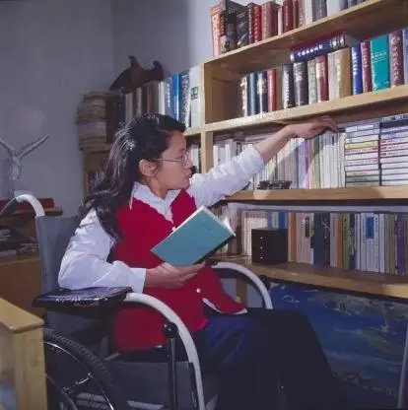
文学创作与社会贡献
文学创作的力量
张海迪通过她的文学作品，如《轮椅上的梦》等，不仅展现了她对生命的热爱和对知识的渴求，还传递了坚韧不拔、积极向上的精神力量。
社会公益事业的推动者
张海迪积极参与社会公益事业，担任中国肢残人协会主席等职务，致力于推动残疾人事业的发展，为残疾人提供更好的康复和教育资源。
爱国与信念的典范
张海迪以她的坚韧不拔、自强不息的精神，成为了无数青年的偶像和榜样，用自己的实际行动诠释了什么是真正的爱国和信念。

Slide 7
03
王建忠极地救援行动

Slide 8
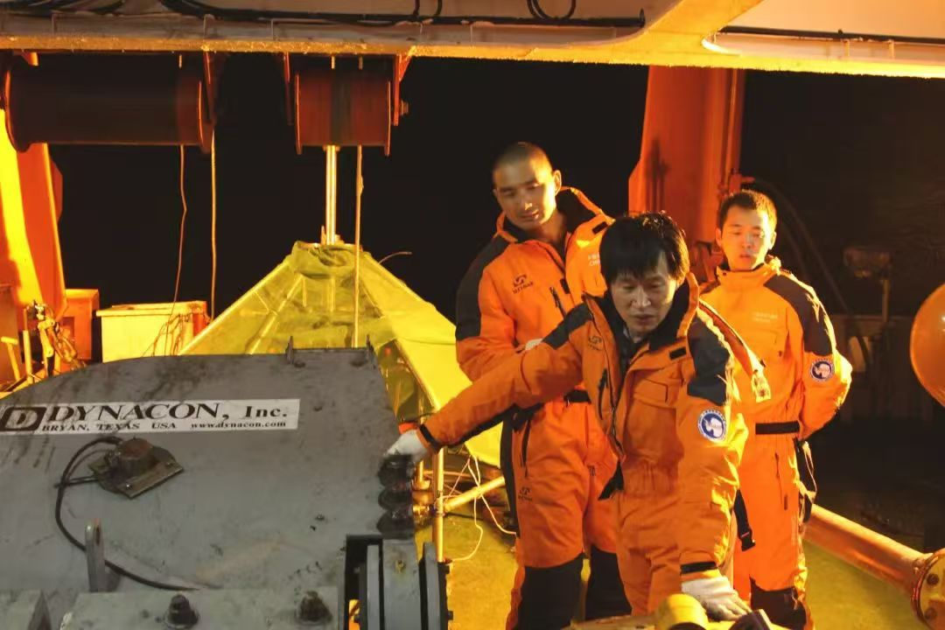
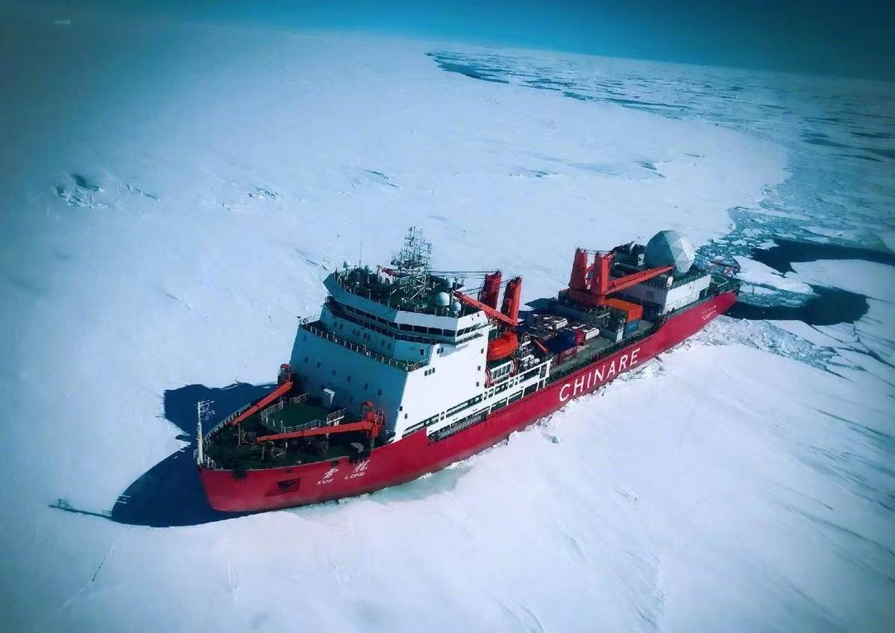
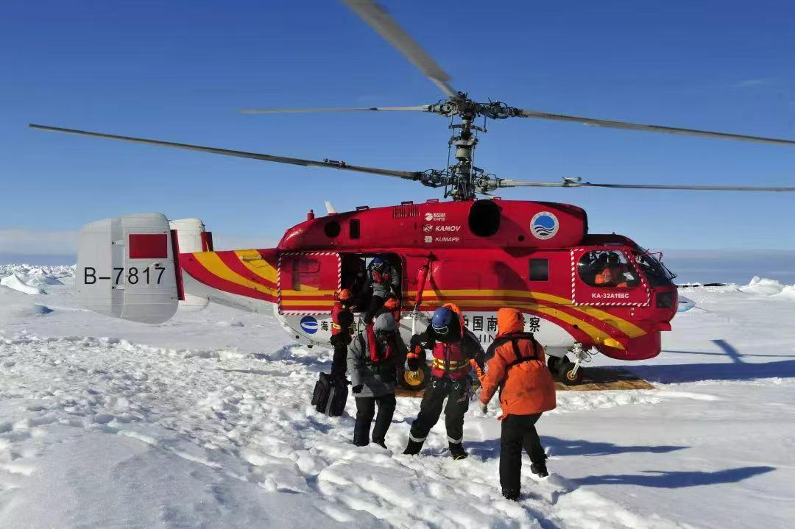
成功救援52名乘客
01
02
03
紧急救援行动启动
六次穿越“魔鬼西风带”
成功转运52名乘客
在接到求救信号后，王建忠迅速组织救援行动，面对恶劣天气和复杂海况，他带领团队克服重重困难，成功靠近遇险俄船。
在一次航行中，王建忠带领“雪龙”号六次穿越被称为航海家坟墓的“魔鬼西风带”，展现了极高的航海技术和勇气。
经过近9个小时的努力，王建忠和他的团队在脆弱的浮冰表面铺上木板，将52名惊魂未定的乘客安全转运到澳大利亚“极光”号上。

Slide 9
04
爱国与信念重要性

Slide 10
面对困难勇气与力量
张海迪的坚韧不拔
面对脊髓血管瘤带来的巨大挑战，张海迪没有屈服于命运，而是以惊人的毅力自学成才，不仅掌握了多门外语，还成为了一名作家和社会活动家。
王建忠的极地救援
在“雪龙”号被困冰中时，王建忠展现出了非凡的勇气和冷静，他坚持指挥破冰行动，最终成功救助了52名遇险乘客，体现了真正的爱国精神。
信念的力量
无论是张海迪还是王建忠，他们都用自己的实际行动证明了信念的力量，这种力量让他们在逆境中不屈不挠，成为了无数人的榜样。

Slide 11
05
共同书写辉煌篇章

Slide 12
实际行动诠释爱国之情 不懈奋斗践行信念之志
张海迪的坚韧不拔
张海迪面对脊髓血管瘤带来的巨大挑战，不仅自学成才，还积极参与社会公益事业，她的故事激励着无数人以坚定的信念克服困难。
王建忠的极地探险
爱国与信念的融合
王建忠作为极地船长，在极端恶劣的环境中展现出非凡的勇气和智慧，他的行动证明了爱国与信念的力量能够引领人们战胜一切艰难险阻。
爱国情感与坚定信念相辅相成，共同塑造了一个个勇于担当的灵魂，它们让我们在时代的洪流中成为见证者、参与者和创造者。

Slide 13
感谢观看
THANKS

